Slide 1
當生根遇上兩班三組
新北市立蘆洲國中 楊雁婷
新北市立蘆洲國中 林芳夙
2018/6/9
Notes:
準備扣條、圓規、三角板
親愛的夥伴，大家午安，很榮幸能在期中分享後，還有這個機會和大家持續更新兩班三組和生根在蘆洲國中所產生的火花

Slide 2
大綱
緣起
當生根遇上分組班
當生根遇上一般班
未來展望
Notes:
2

Slide 3
緣起
教育部適性分組教學試辦計畫
篩選機制
  學習動機與學習策略需要協助之授課組別(C組)
  一般授課組(B組)
  二班三組： B、B、C(至多12人)
辦理生根工作坊、分組班使用生根學習單
Notes:
1)針對學習成就較低的孩子進行「課中補救」，獲得數學領域老師的支持，同時也得到許多導師們的支持
2)七升八共26個班，全數參與這個計畫，我們依照七年級下學期三次段考平均成績，篩選後35%，並具有良好學習態度及學習動機之學生編為分組班，其餘為原班
3)本校以二班分三組方式進行；原兩班學生適性分組後，分別組成B、B、C適性分組模式；C組學生數以6至10人為原則，至多不得超過12人
4)總共有26個B組，13個C組，芳夙老師為分組班授課老師，我是原班授課老師
5)詳細作法省略：家長同意書、辦理9/1家長說明會、入班觀課、段考考卷、作業抽查、建立B、C組流動機制
6)上學期辦理8次工作坊、下學期辦理4次工作坊，暑假共備11次， 成立LINE群組，新莊、蘆洲、鷺江都在期末進行分享，也是另類成就

Slide 4
緣起
生根期中分享
4/12工作坊，隨行講師
  分享的好處：成就他人、成就自己
  接受挑戰，也就被逼著成長
  為了成長，才接受這些挑戰
你不需要很厲害才開始，但你需要開始才會很厲害
Notes:
1)新莊、蘆洲、鷺江都在期末進行分享，也是另類成就
2) 4/12工作坊，芳夙和我擔任隨行講師，講不下去就請CA講，所以，就答應了，3/8的分享，如皓、昕儀撐全場，嚇死寶寶了，先看CA的影片，幫大家節錄重點，當作導讀。
3)分享的好處：成就他人、成就自己(逼自己看影片、使用學習單)，為了讓自己更具有分享的資格，所以精進自己，讓自己能夠更豐富

Slide 5

當生根遇上分組班
如何使用學習單
    數學新世界生根計畫的網站─資源申請及下載
    準備
        先寫過一遍→討論→編修
    使用
        老師講解→學生寫→學生思考&討論→老師提問&學生答(舉手、寫黑板)
Notes:
1)如何使用學習單，實際操作或教學內容
1.先到數學新世界生根計畫的網站，進入資源申請及下載，就有梅仙老師的學習單，引用時請務必註明出處
2.先寫過一遍，再和其他老師討論，並進行編修，讓自己更容易詮釋，有更清楚的說明及圖形呈現。
1)如何使用學習單，實際操作或教學內容
1.課堂上一定要請學生安靜閱讀2～3分鐘，想想看，再舉手回答老師的提問。
2.提示，再想想看。答對了，非常好，加分。發現錯誤了，加分。

Slide 6
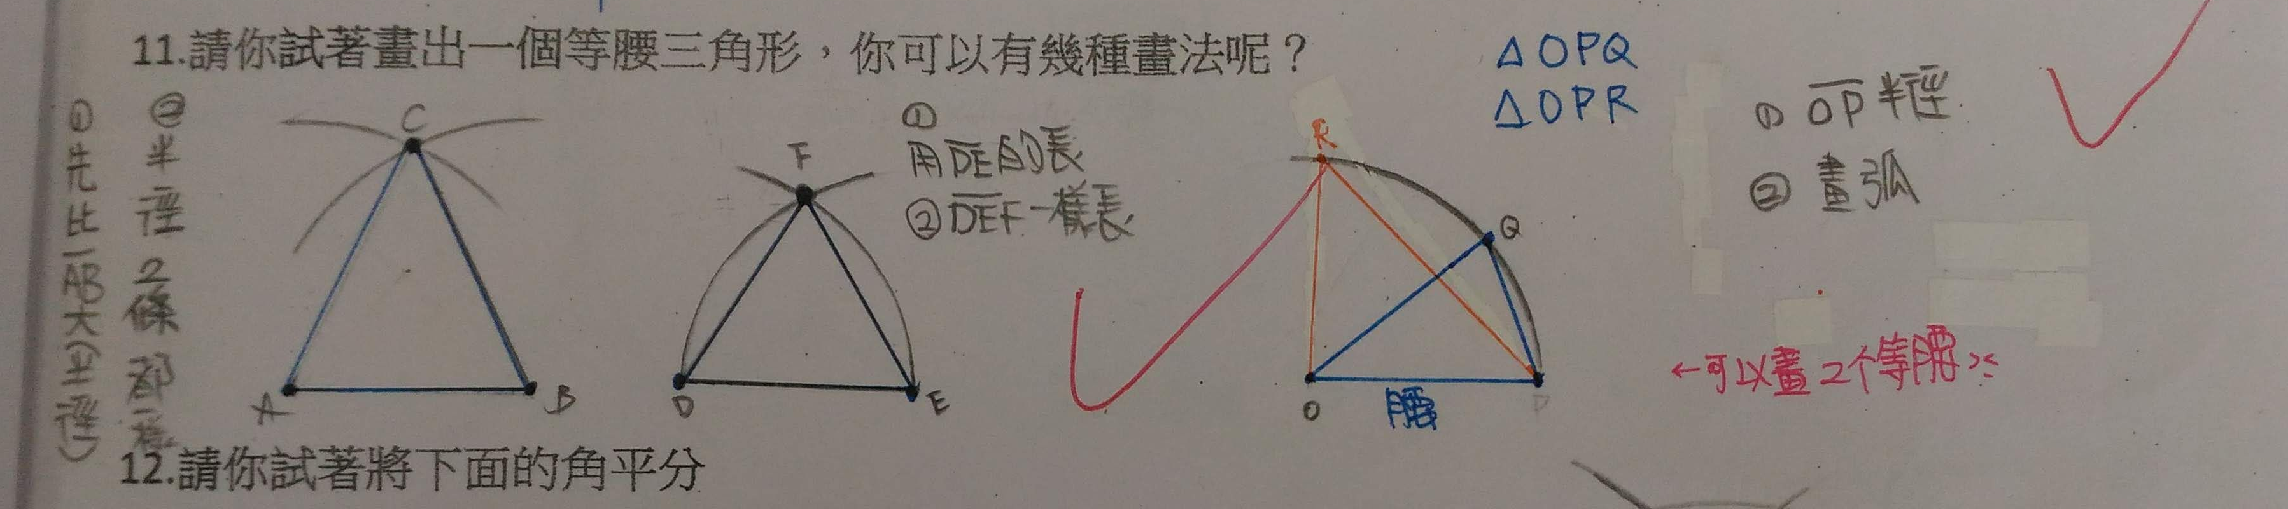
當生根遇上分組班
心得與收穫
  老師：有幾種等腰三角形的畫法？
  學生：「正三角形」也可以
Notes:
2)學生的反應與心得(文字、影片….)
1. 1070413(五) 2-3尺規作圖的第11題，『有幾種等腰三角形的畫法？』其實我只想到兩種，沒想到學生說「正三角形」也可以。經過老師的提問，刺激學生和老師思考，教學相長，受益良多。
2. 1070416(一) 學習單尺規作圖的第17題，要畫出90°角。810的學生問：老師只有一種畫法嗎？畫中垂線也可以嗎？是的，可以。老師畫了兩種畫法在黑板。
3. 1070423(一) 雖然811的某位學生學習態度不佳，常趴著上課。但其實他都有在聽，尺規作圖都畫對了，還會問之前的步驟「是用一單位長為半徑嗎？」他是有學習意願的。

Slide 7
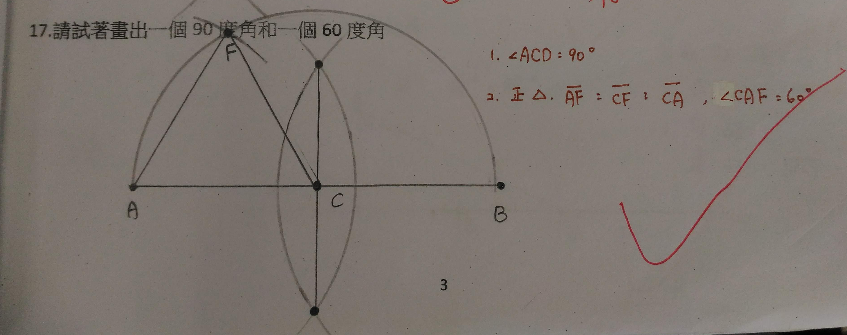
當生根遇上分組班
心得與收穫
  要畫出90°角
  學生：老師只有一種畫法嗎？畫中垂線也可以嗎？
  老師：是的，可以。
Notes:
2)學生的反應與心得(文字、影片….)
1. 1070413(五) 2-3尺規作圖的第11題，『有幾種等腰三角形的畫法？』其實我只想到兩種，沒想到學生說「正三角形」也可以。經過老師的提問，刺激學生和老師思考，教學相長，受益良多。
2. 1070416(一) 學習單尺規作圖的第17題，要畫出90°角。810的學生問：老師只有一種畫法嗎？畫中垂線也可以嗎？是的，可以。老師畫了兩種畫法在黑板。
3. 1070423(一) 雖然811的某位學生學習態度不佳，常趴著上課。但其實他都有在聽，尺規作圖都畫對了，還會問之前的步驟「是用一單位長為半徑嗎？」他是有學習意願的。

Slide 8
當生根遇上分組班
心得與收穫
  感謝梅仙老師無私的分享學習單
  選擇較新版本的學習單
  老師透過學習單，重新思考數學的內涵
    學習單沒有答案，這才是挑戰
  學生透過學習單，更加理解數學的概念
    學生可以自己寫出答案
Notes:
3)老師的使用心得與收穫
1.感謝梅仙老師無私的分享學習單，這是很好的引起動機題材，透過提問及操作教具觀察，讓學生去思考日常生活的題型，讓學生知道如何運用數學知識。寫完學習單，再看課本複習重點，進而精熟練習。
2.慧燕：一直在考慮這些孩子是否需要精熟練習?經過將近一年的觀察，其實他們不是程度很弱，只是以前在原班跟不上進度，所以成績差。當我們用生根的學習單及講法讓他們懂了，要他們多做題目精熟練習，是可以自己算出來的。
3.學習單沒有答案：這才是挑戰，才會自己先寫一遍，再與旁邊的慧燕老師討論，逼自己共備，收穫更多。
4.請大家盡量選擇較新版本的學習單，因為梅仙老師不停研究尋求進步，例如尺規作圖，以20170403的版本較有趣，更清楚說明直尺不需要刻度的原因。
5.也讓老師們可以領受各種概念的引起動機，除了再次享受學習數學的充實感，並能透過生活實例解釋數學觀念。下一步如果大家不嫌棄，也願意把兩班三組編修過的學習單，放在雲端，提供大家參考。就像雁婷老師在第八節時使用。

Slide 9
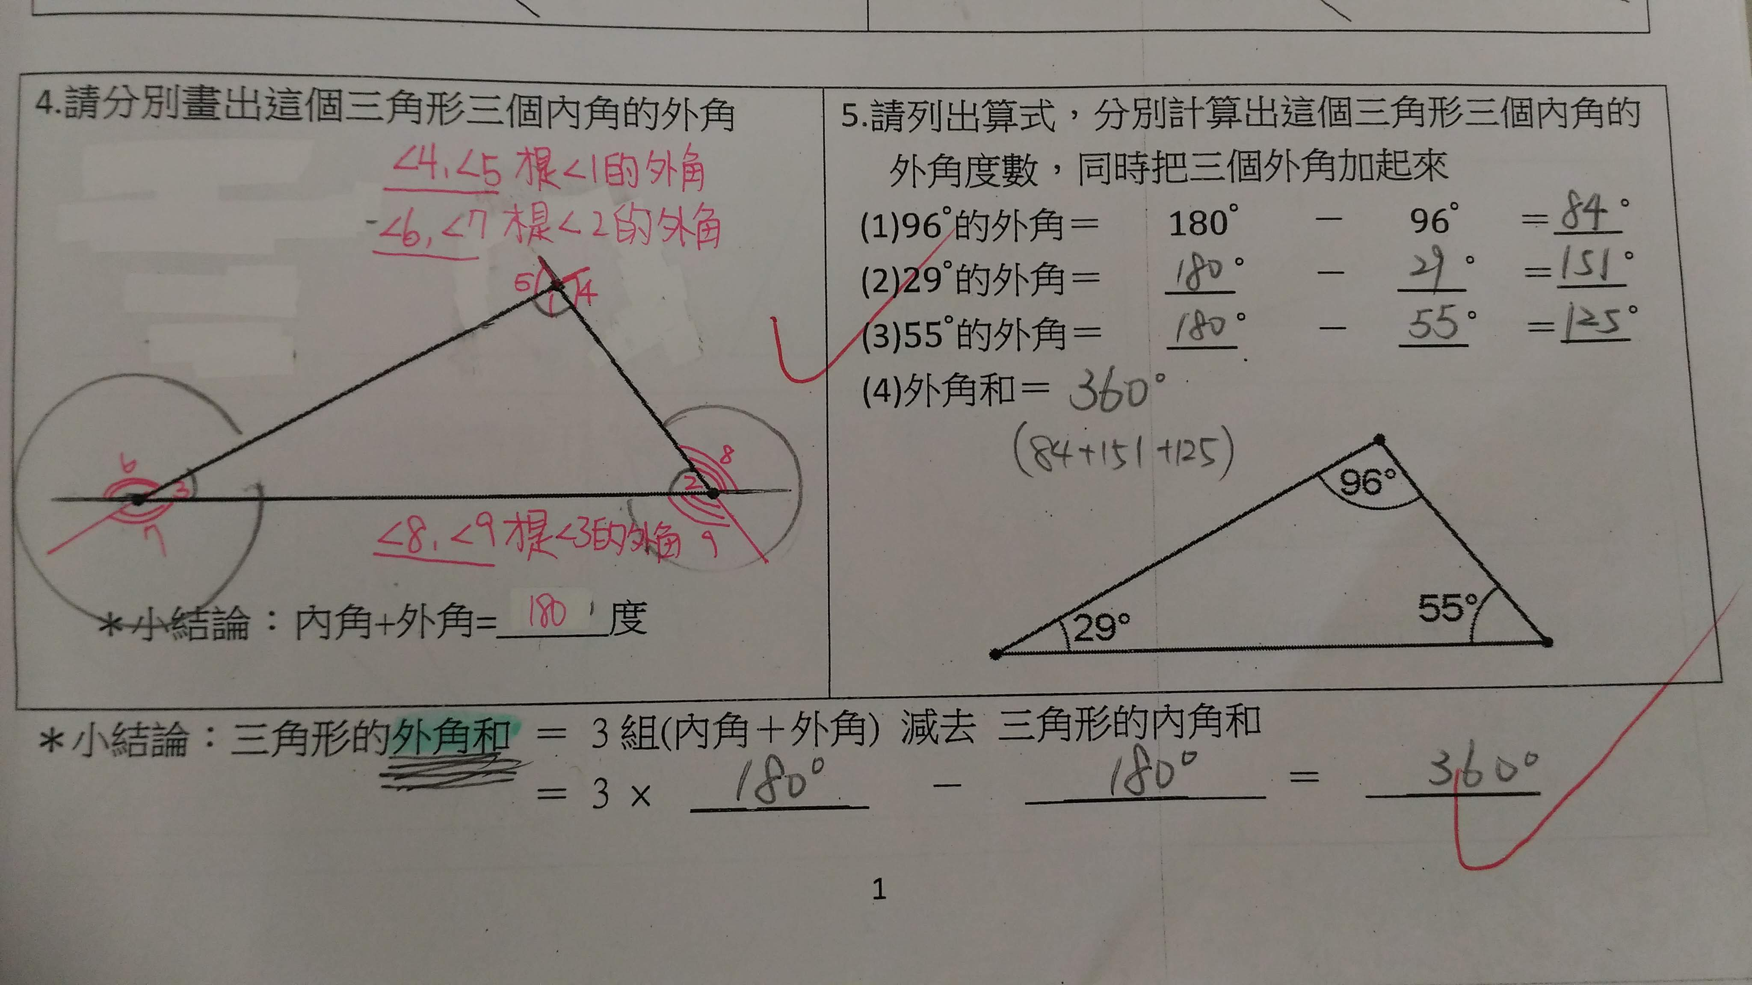
當生根遇上分組班
學生學習單分享
Notes:
4)學生學習單分享(紙本、照片)

Slide 10
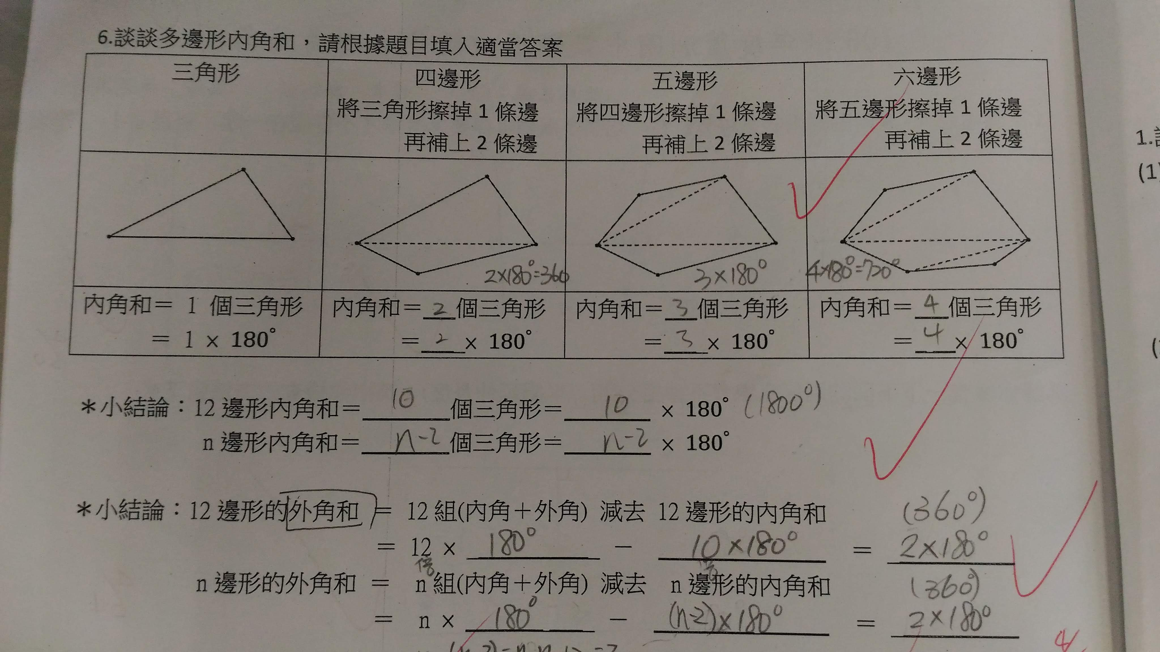
當生根遇上分組班
學生學習單分享
Notes:
4)學生學習單分享(紙本、照片)

Slide 11
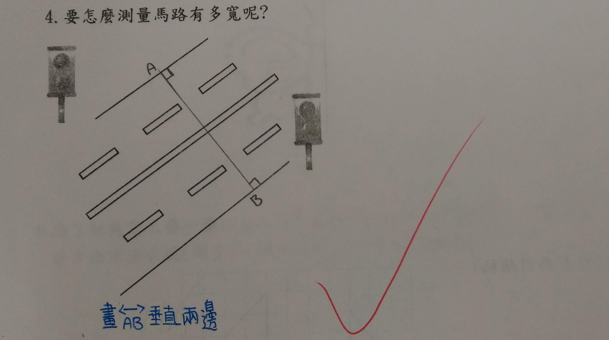
當生根遇上分組班
學生學習單分享
Notes:
4)學生學習單分享(紙本、照片)

Slide 12
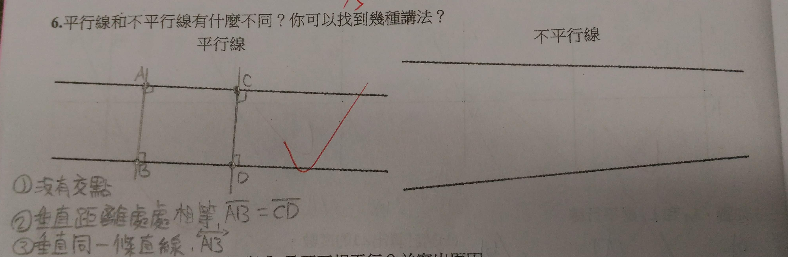
當生根遇上分組班
學生學習單分享
Notes:
4)學生學習單分享(紙本、照片)

Slide 13
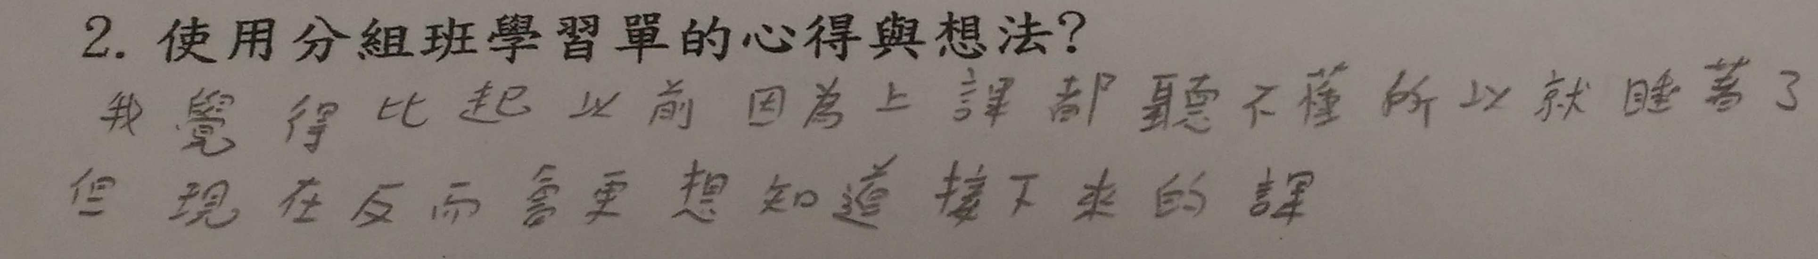
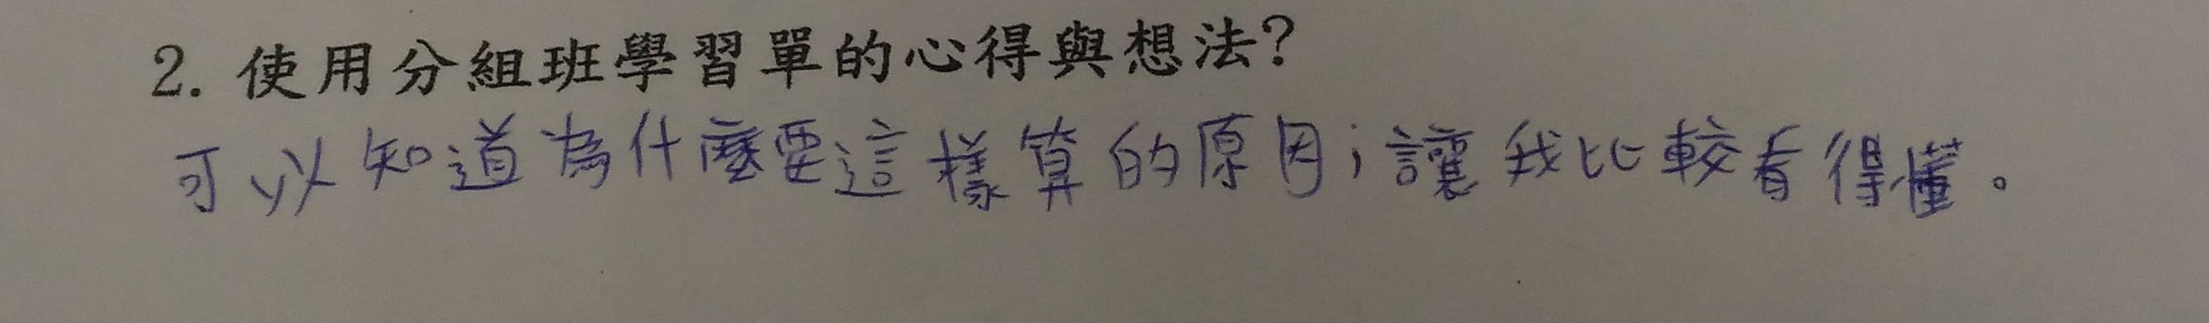
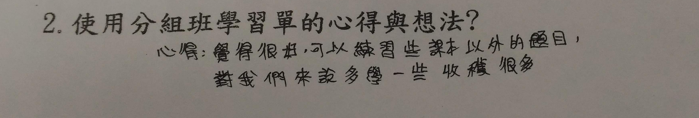
當生根遇上分組班
學生回饋
Notes:
4)學生學習單分享(紙本、照片)

Slide 14
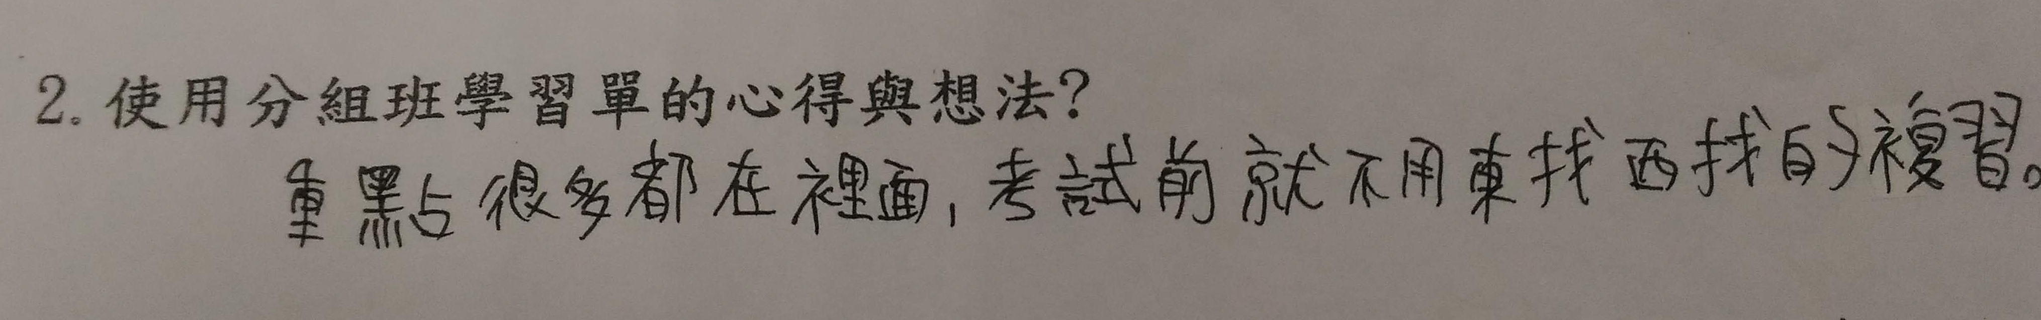
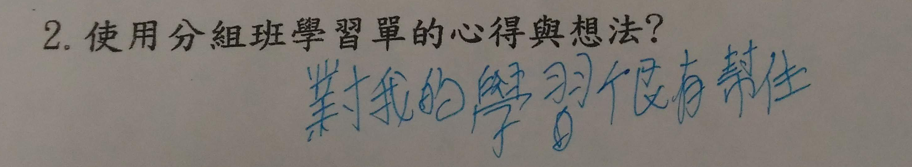
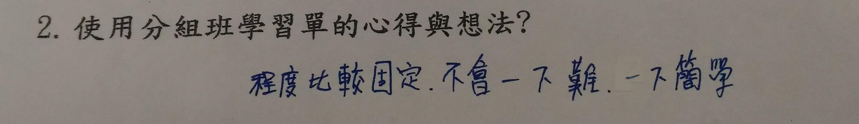
當生根遇上分組班
學生回饋
Notes:
4)學生學習單分享(紙本、照片)

Slide 15
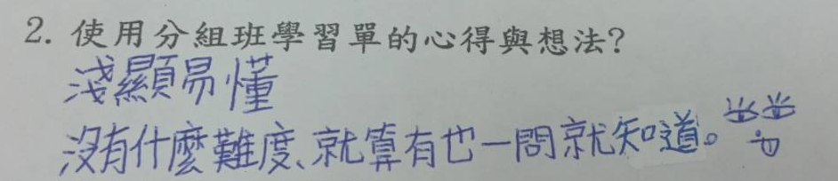
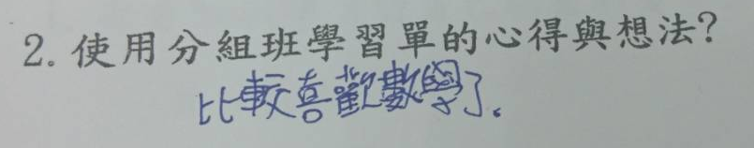
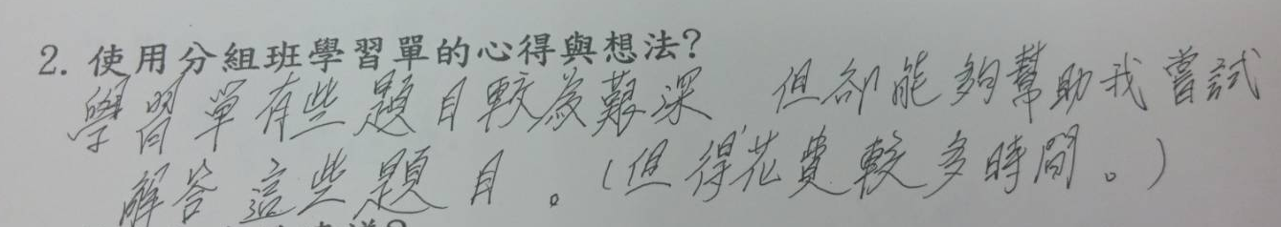
當生根遇上分組班
學生回饋
Notes:
4)學生學習單分享(紙本、照片)

Slide 16
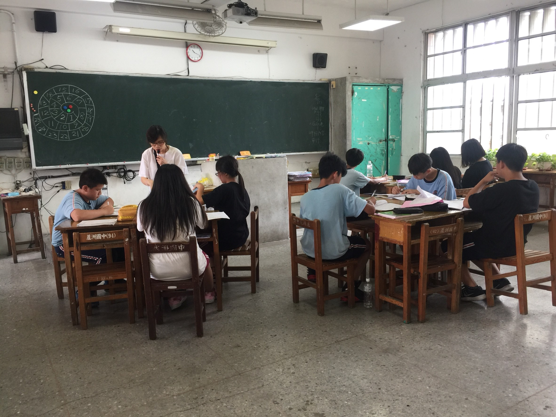
當生根遇上分組班
Notes:
1)如何使用學習單，實際操作或教學內容
2)學生的反應與心得(文字、影片….)
3)老師的使用心得與收穫
4)學生學習單分享(紙本、照片)
5)學生上課狀況(拍照、影片)
6)成績表現
7)如何定義分組班的成功：孩子能夠根據自己的能力，進行有意義的學習，孩子不排斥數學，甚至喜歡數學、找到學習上的自信與樂趣，成績只是附加價值

Slide 17
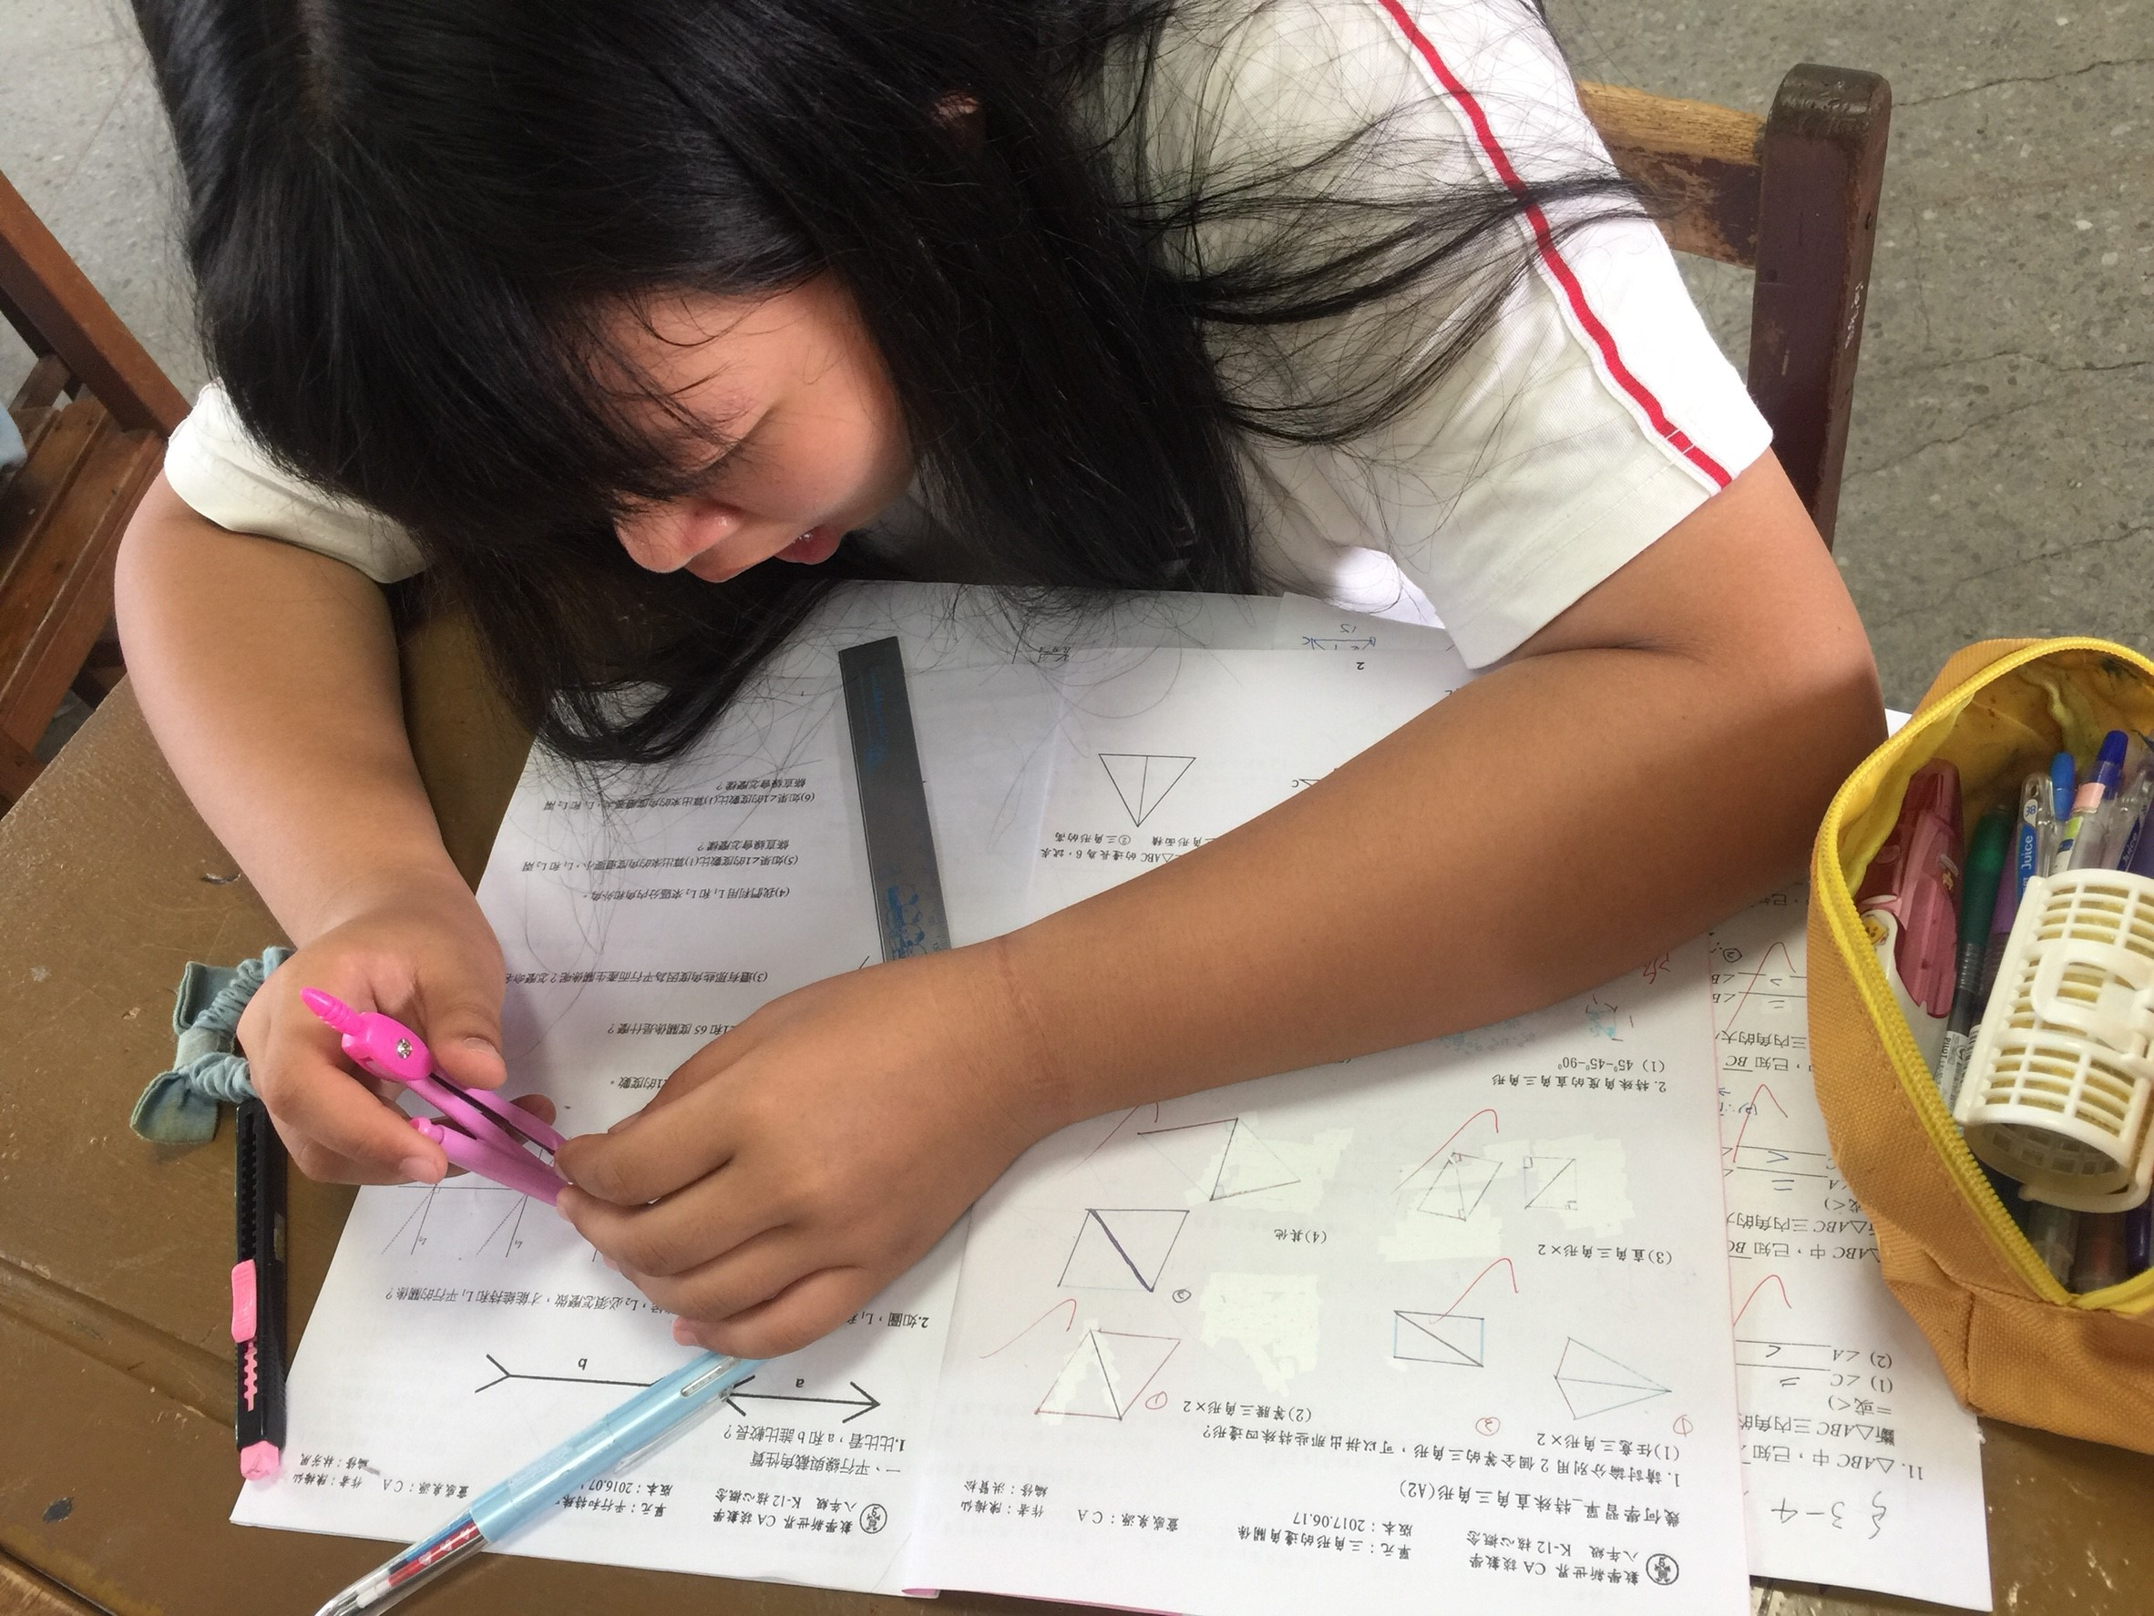

Slide 18
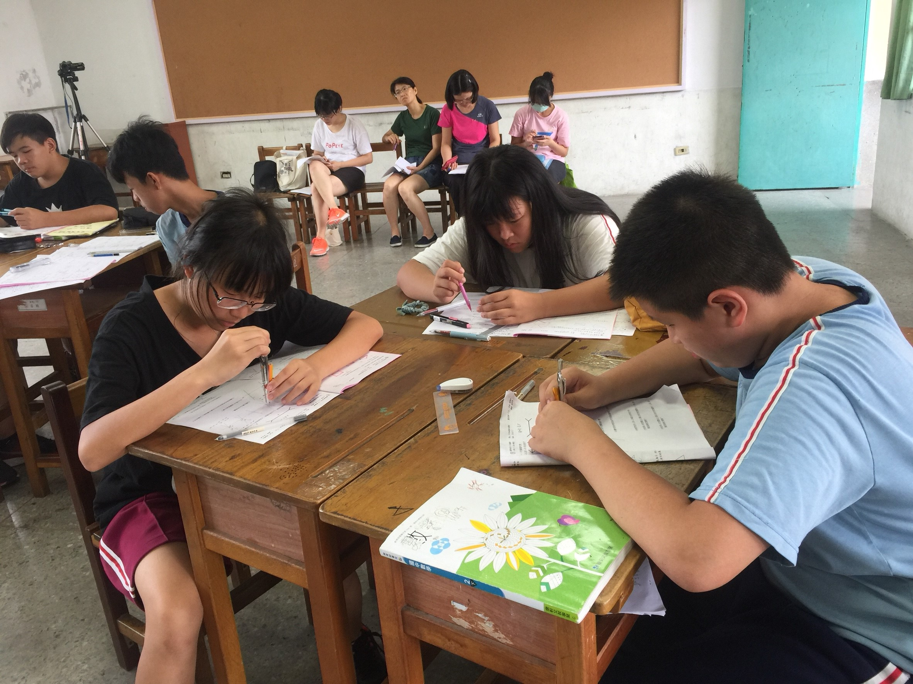

Slide 19
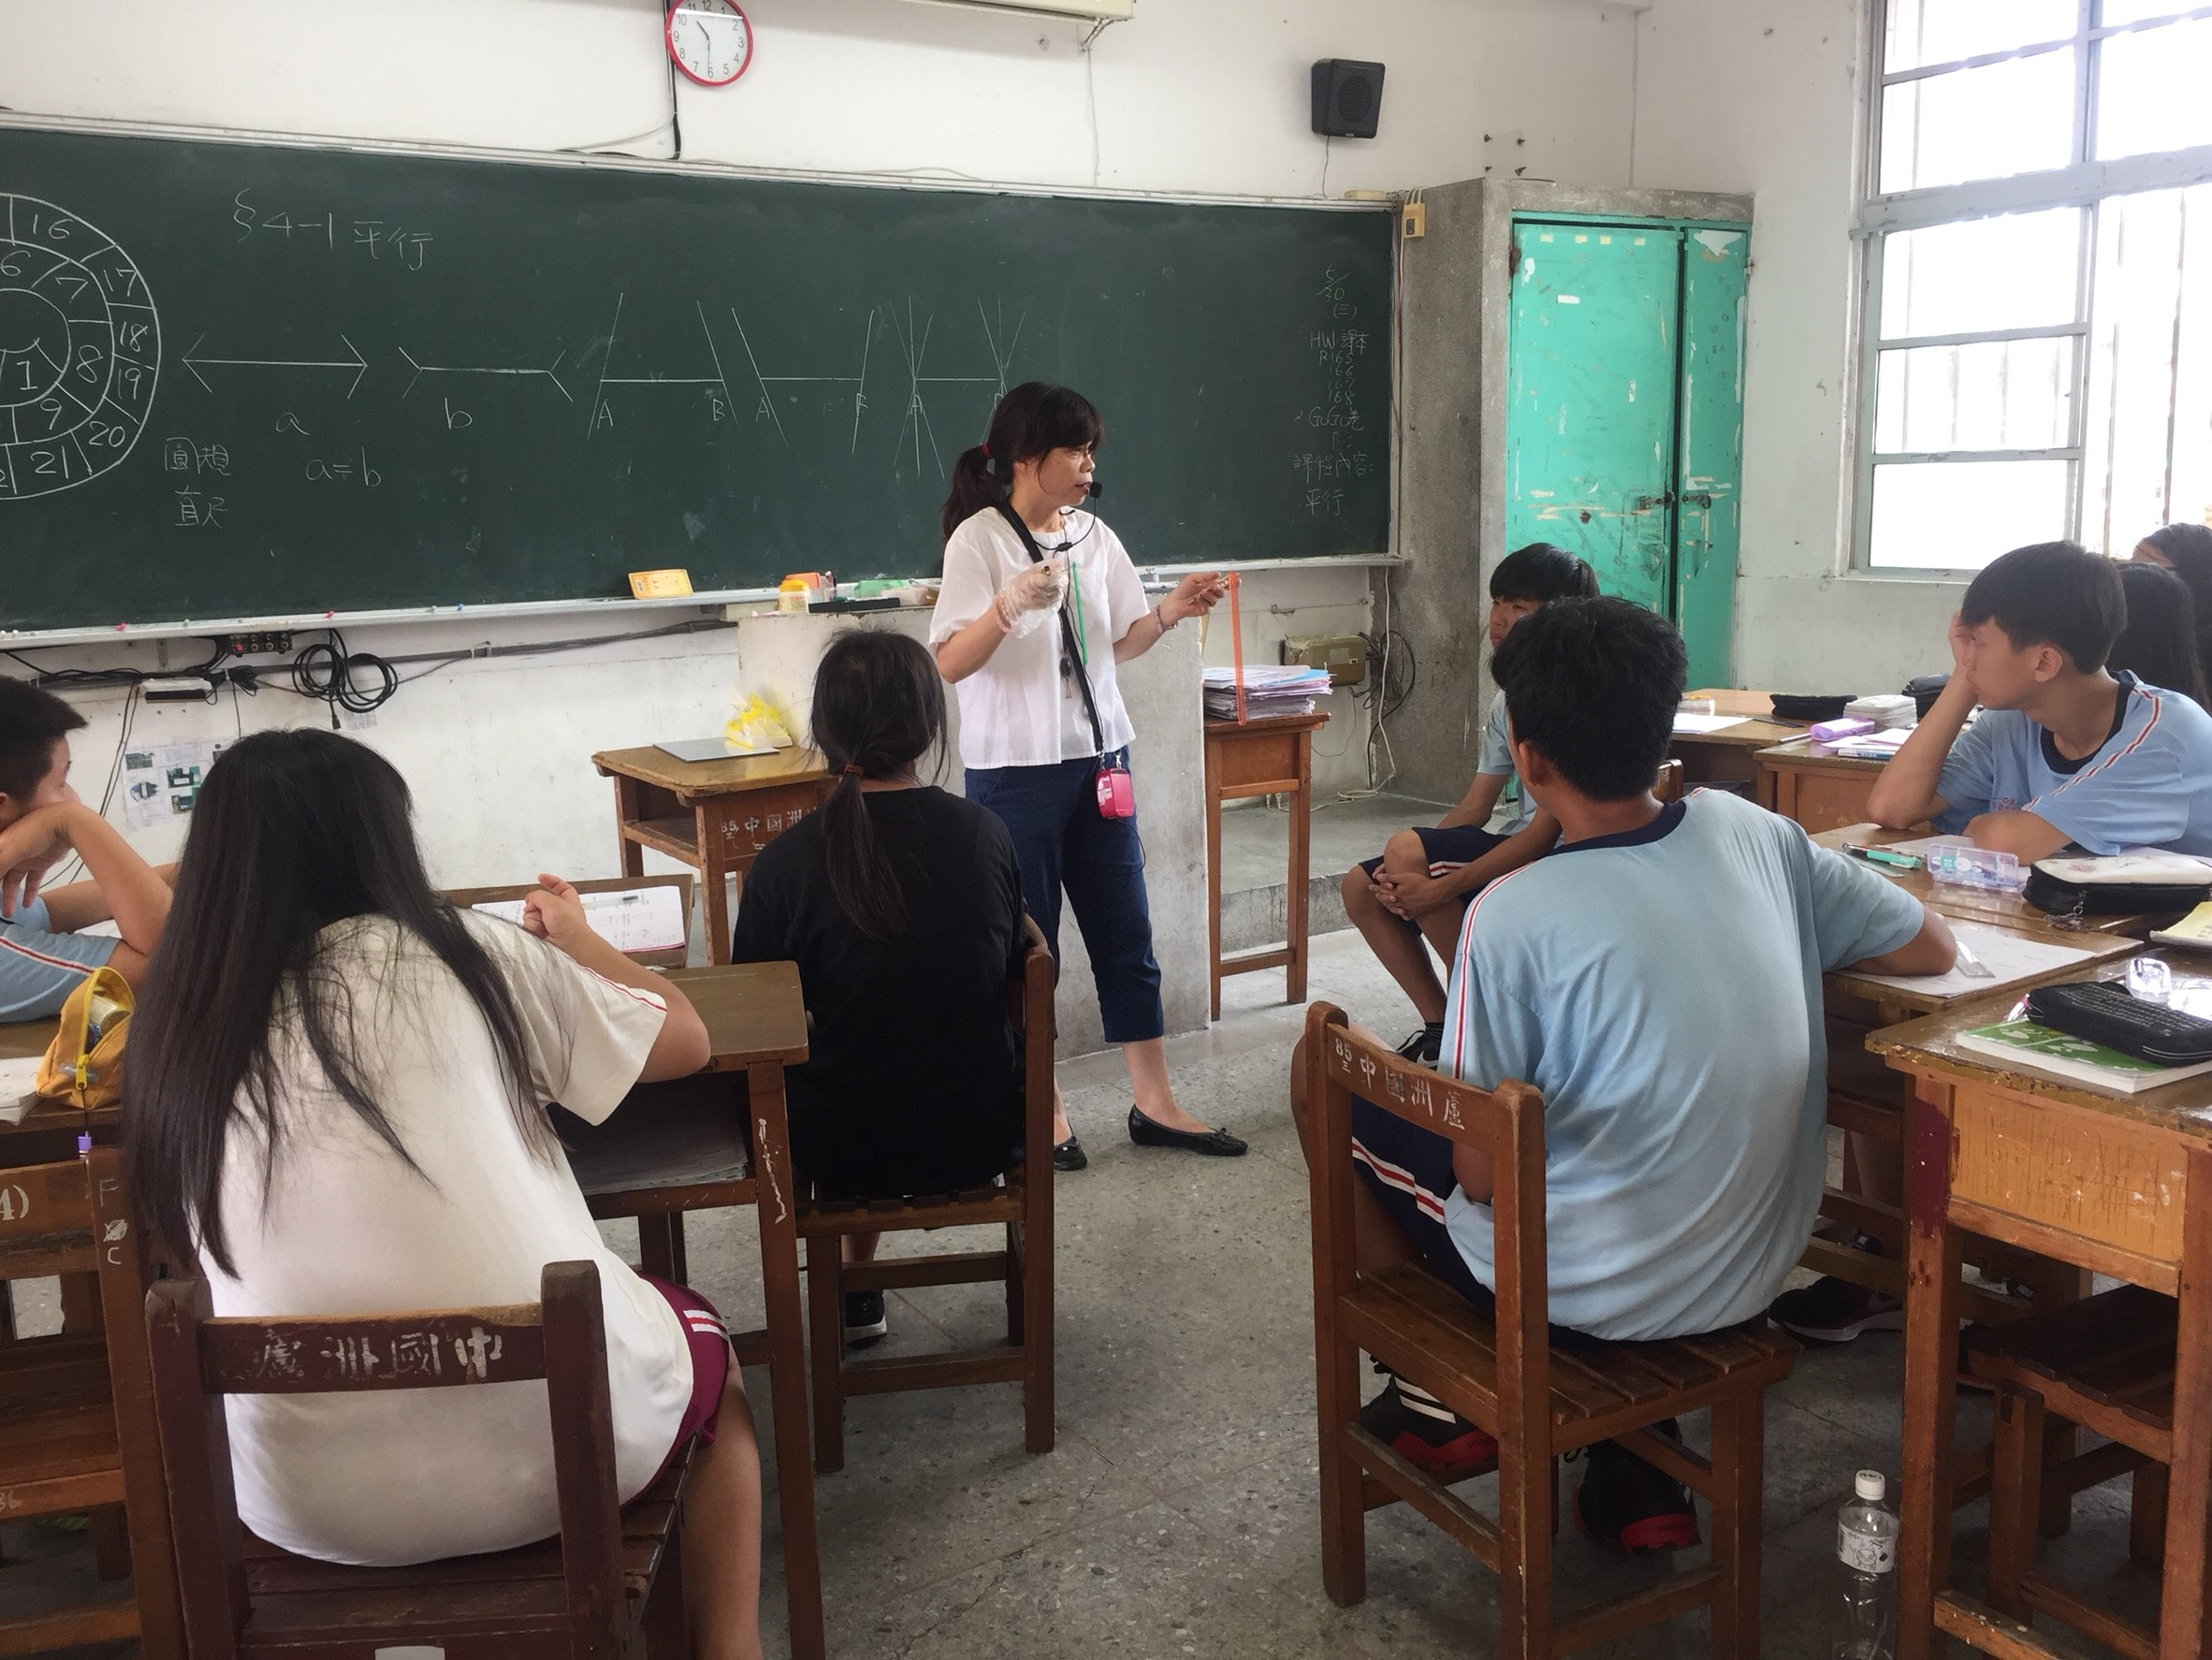

Slide 20
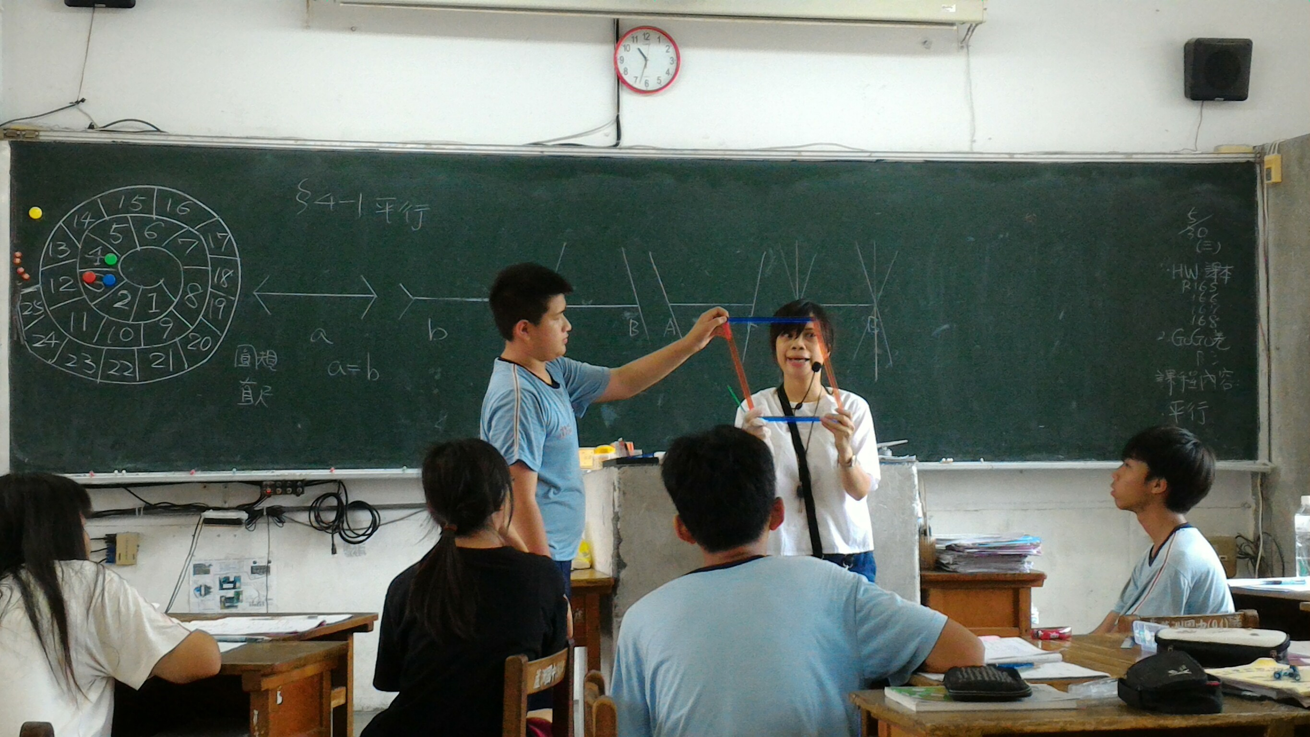

Slide 21
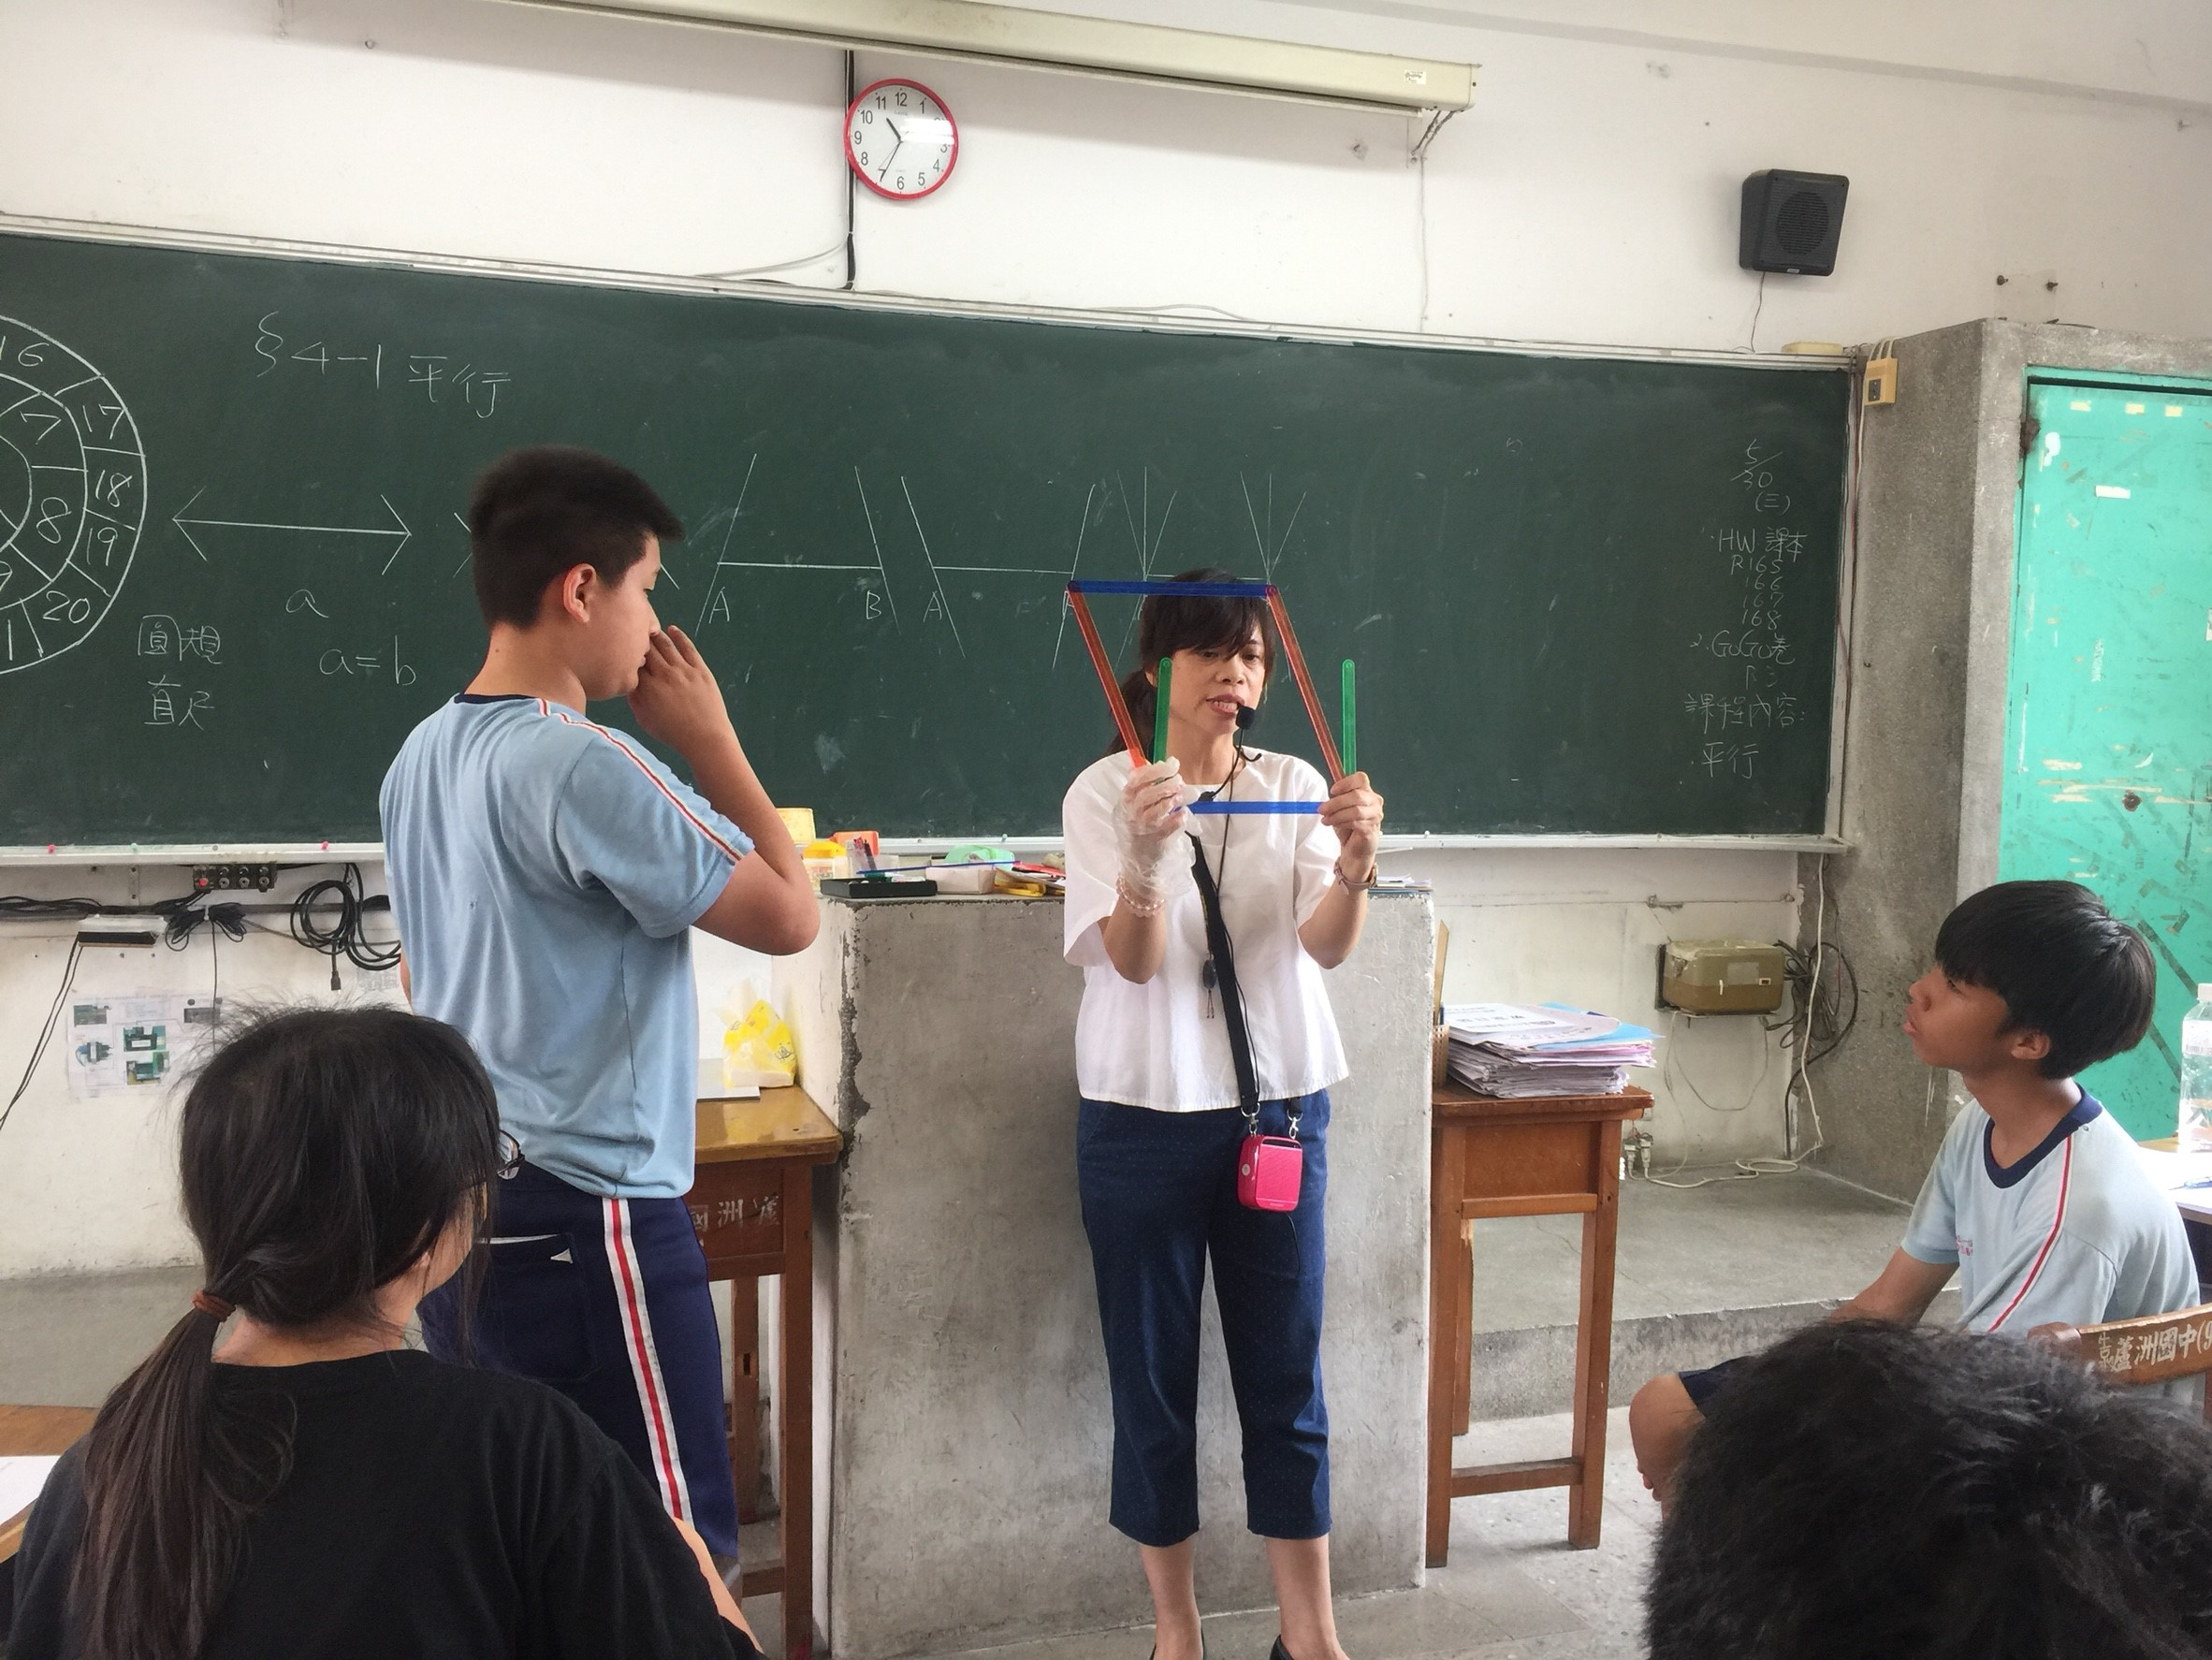

Slide 22
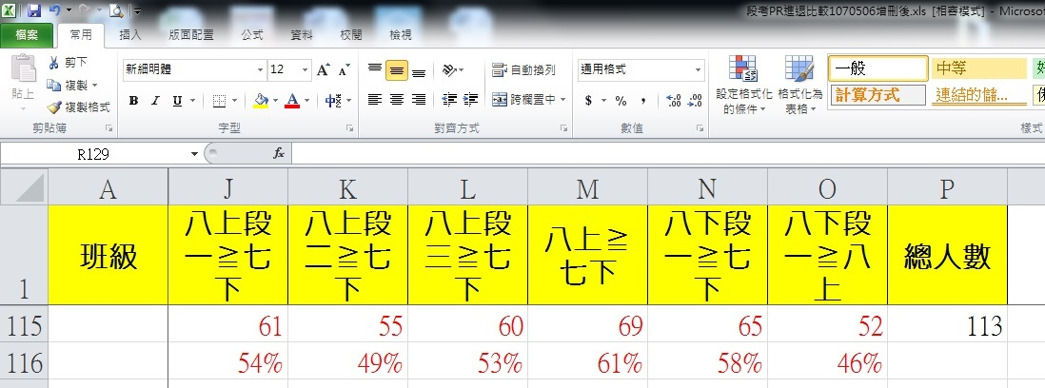
當生根遇上分組班
成績表現
Notes:
6)成績表現

Slide 23
當生根遇上一般班
三角形的全等
  扣條
    如何才能將四邊形的形狀固定
    三角形邊長關係
    樞紐定理&逆樞紐定理
  橡皮筋&免洗筷
    藉由探討對角線的變化定義四邊形
  一堆書
Notes:
1)生根越來越進步：網站改版，影片容易搜尋觀賞(關鍵字搜尋)，每次段考的講義集結成冊，便於下載
2)梅仙老師的有求必應，是仙女無誤
3)生根的運用
*第八節(混合)：增加分組班的自信(我有學過喔，我抓得住這個概念)
*一般課堂(原班)：課程內容可以加深加廣，基本運算可以省略，進行更深入的探討
4)使用扣條說明：
*三角形邊長關係：第三邊介於另兩邊和、另兩邊差
*樞紐定理&逆樞紐定理
5)橡皮筋&免洗筷
*對角線改變，四邊形的形狀也跟著改變，藉由探討對角線的變化定義四邊形(橡皮筋&免洗筷)
6)一堆書(同底等高四邊形，同底等高三角形亦是，面積不變)&扣條(周長不變，從矩形→平行四邊形，面積改變了)

Slide 24
當生根遇上一般班
三角形的全等
  SSS
  SAS
  RHS？RSS？SSS？
  SSA的探討(圖)
Notes:
1)拿出一堆扣條，一副給學生，一副給自己，請學生扣出一個三角形，我該如何扣出和學生一樣的三角形呢？
2)夾角和對邊可以互相取代
3)畢氏定理，直角三角形已知兩邊，得第三邊
4) A是銳角， SSA成立(對邊>鄰邊)，SSA不成立(鄰邊>對邊)
A是直角或鈍角，SSA成立

Slide 25
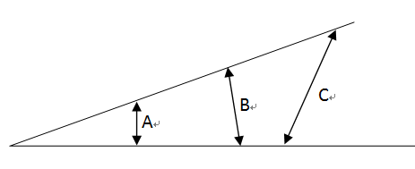
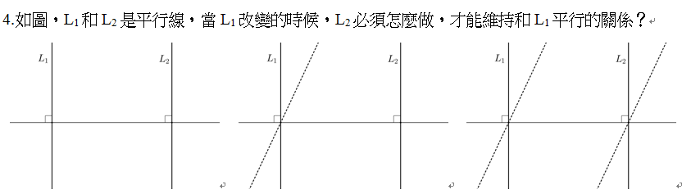
當生根遇上一般班
等角作圖的探討
平行
  截線與截角
Notes:
CA：B和C都是在複製角，最大的差別在哪裡？
生：連起來的三角形不同
CA：使用什麼性質來證明等角作圖？
CA： SSS
CA：等角作圖在複製三角形

Slide 26
未來展望
持續辦理生根工作坊
持續辦理兩班三組
  八、九年級共50個原班、25個分組班
Notes:
1)希望更多新北的夥伴，能夠加入蘆中的生根工作坊，大家就像一家人，時間到了，就會聚在一起交流、精進
2)最近的瓶頸：分組合作學習、加分的機制、多樣化的教學活動(摺紙、魔術、桌遊、解謎….)，的確有助於提升學生的學習動機，但數學的本質必須緊扣，如何透過數學的內涵來吸引學生，讓學生是為了想要探究數學的本質和內涵而學習數學，是我現在想要嘗試突破的。但首先我必須夠強大，更具有數學的涵養，我才能帶領學生突破。所以，這也是我一直鼓起勇氣辦理工作坊和嘗試分享的原因，因為我想要逼著自己成長，而這是我現在想要做的事情

Slide 27
多想一點，
就會失去做的勇氣，
所以，
做就對了！

Slide 28
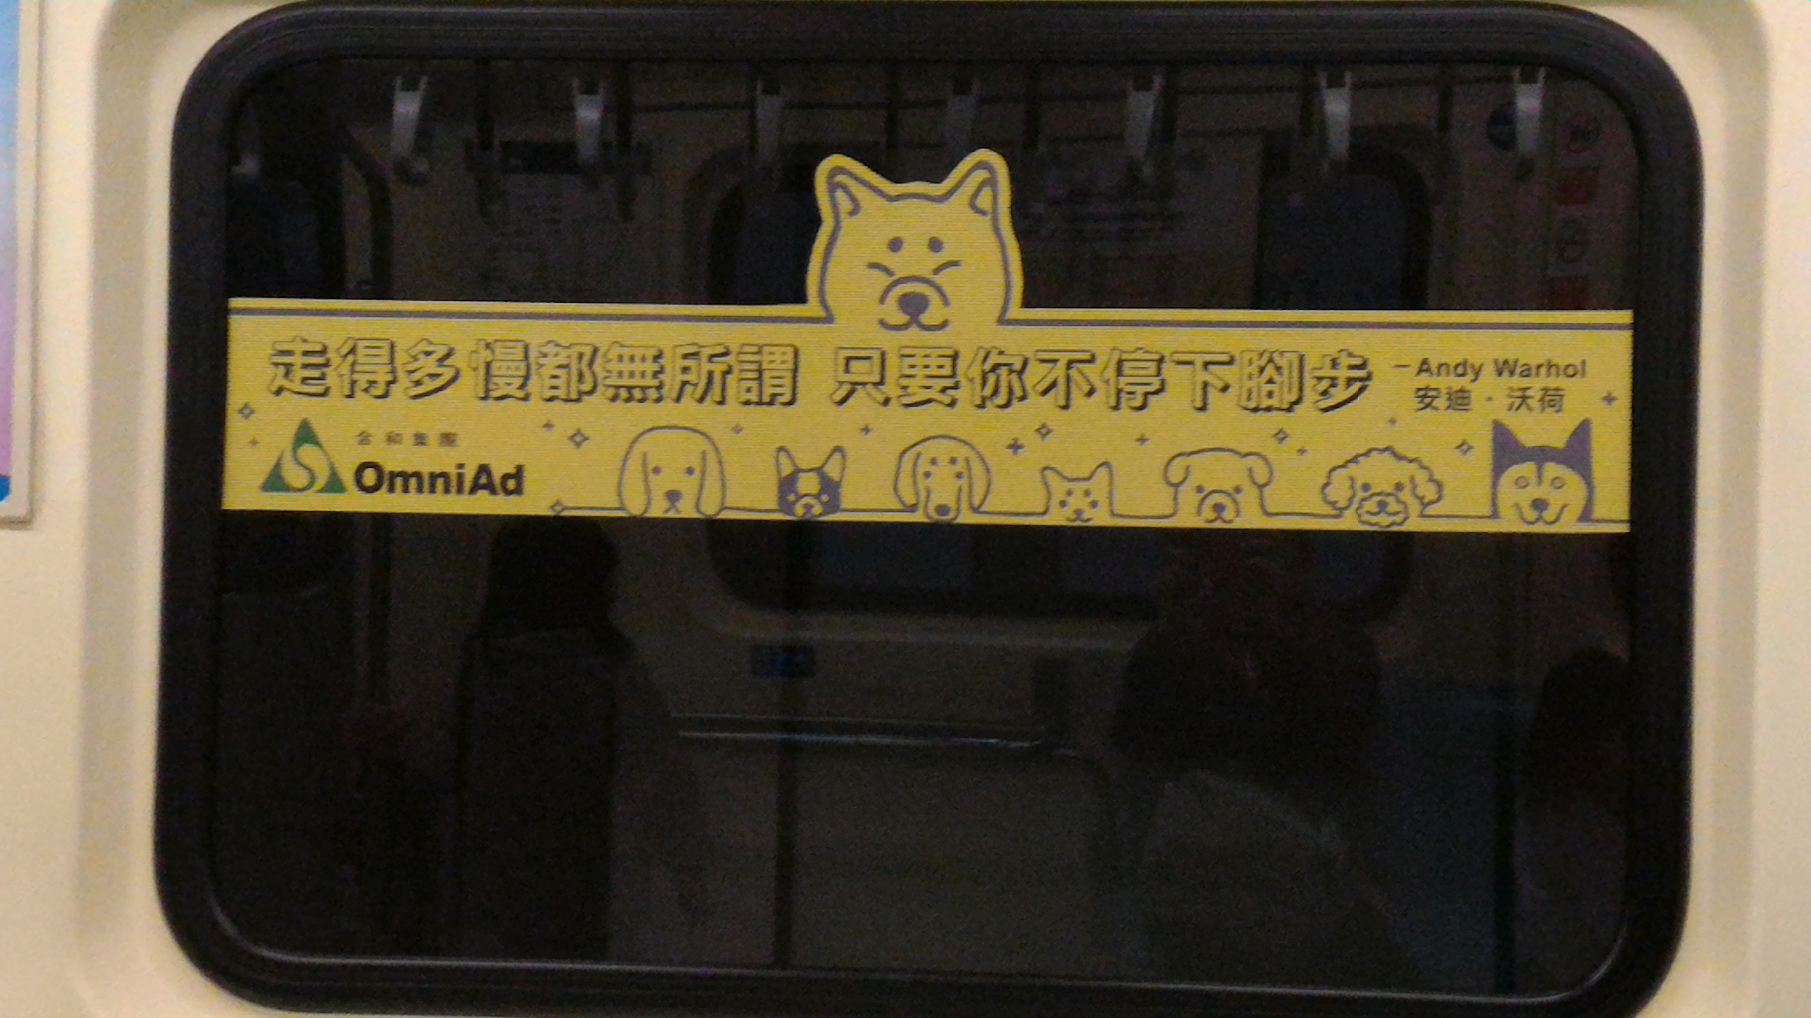

Slide 29
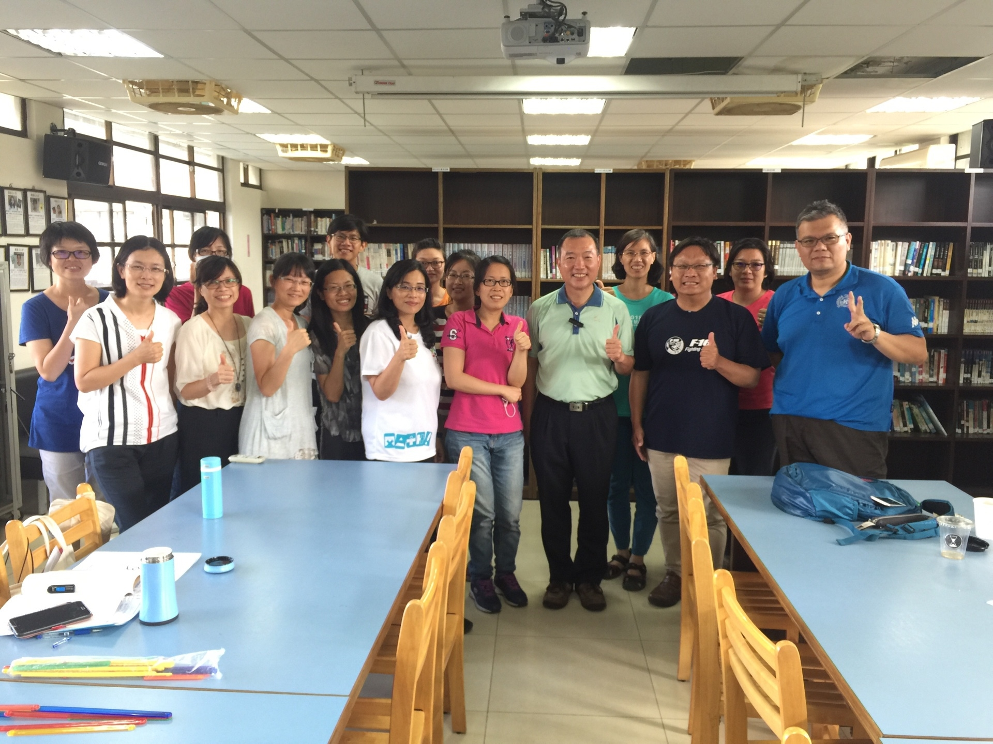
感謝一路相伴的夥伴們~~

